Slide 1
REDE BRASILEIRA DE CERTIFICAÇÃO, PESQUISA E INOVAÇÃO – RBCIP
PLANO DE DESENVOLVIMENTO DO
TURISMO DA PESCA ESPORTIVA DE RONDÔNIA
AUDIÊNCIA PÚBLICA PORTO VELHO/RO

Slide 2
O Plano de Desenvolvimento do Turismo de Pesca Esportiva de Rondônia tem como finalidade estimular e atrair turistas regionais, nacionais e internacionais interessados em experiências de pesca em ambientes naturais, promovendo um turismo sustentável de “pesque-e-solte” preservando os recursos naturais para as gerações presentes e futuras. 07 (sete) municipios envolvidos: Cabixi, Pimenteiras do Oeste, Alto Alegre dos Parecis, Alta Floresta do Oeste, São Francisco do Guaporé, Costa Marques e Porto Velho
O Diagnóstico do Plano de Desenvolvimento do Turismo da Pesca Esportiva, corresponde a Etapa 2 do Plano de Desenvolvimento do Turismo da Pesca Esportiva, busca as melhores práticas sustentáveis para o desenvolvimento e crescimento do estado de Rondônia.
PLANO DE DESENVOLVIMENTO DO TURISMO DA PESCA ESPORTIVA DE RONDÔNIA

Slide 3
Ação | Ferramenta de ação | Responsável | Público beneficiário
1 - Organização do local e infraestrutura dos encontros nos municípios do estudo. | Contato com prefeituras e entidades. | RBCIP em parceria com o Grupo Gestor | Participantes dos workshops
2 - Mobilização das Pastas públicas das prefeituras e estado; Comunidade e setor comercial, instituições e Trade do Turismo de pesca esportiva de cada localidade. | Participação Social. | RBCIP em parceria com o Grupo Gestor de Rondônia. | Setor Público nas pastas do: Turismo, Cultura, Esporte, Desenvolvimento Econômico, Trabalho, Educação e Assistência Social; trade local; Pescadores esportivos, condutores de pesca, hospedarias, incluindo barcos hotel e flutuantes, comércio de pesca formal e informal, restaurantes, artesanato e gastronomia e agricultura familiar, Fecomércio, Sebrae, Universidades, etc
3 - Realização de Pesquisas para levantamento de dados. | Questionários estruturados incluindo sustentabilidade da atividade dentro da visão ambiental, da Pesca Esportiva e dos ods | Equipe RBCIP | Pescadores esportivos, condutores de pesca, turistas, hospedarias, comércio de pesca formal e informal, restaurantes, artesanato gastronomia, agricultura familiar. Secretarias de Meio Ambientes, Turismo, Planejamento e Desenvolvimento Econômico

Slide 4
Ação | Ferramenta de ação | Responsável | Público beneficiário
4 - Visitas e registros da infraestrutura pesqueira. | GPS e Drones | Equipe RBCIP | Municípios foco do trabalho.
5 - Levantamentos secundários: Documentos, legislações, dados econômicos, turísticos, dentre outros | Pesquisas em órgãos oficiais | Equipe RBCIP | Municípios foco do trabalho e Governo do Estado.
6 - Realização de Pesquisa externa | Pesquisa | Equipe RBCIP | Grupos oficiais de pesca esportiva.
7 – Elaboração e apresentação de diagnóstico dos municípios e um diagnóstico consolidado. | Resultados oriundos das metodologias aplicadas. | Equipe RBCIP | Equipe Gestora de Rondônia.

Slide 5
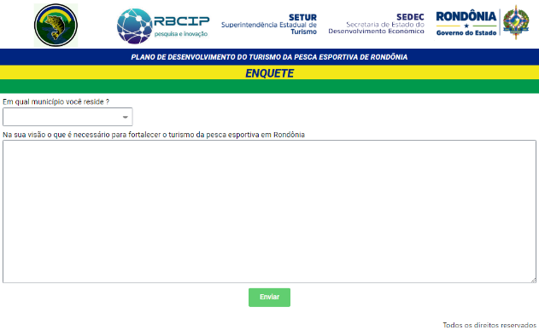
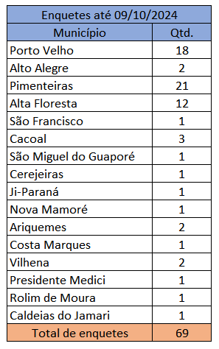
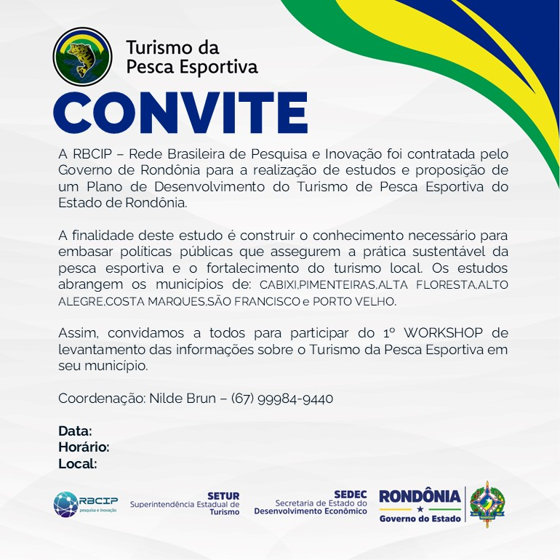
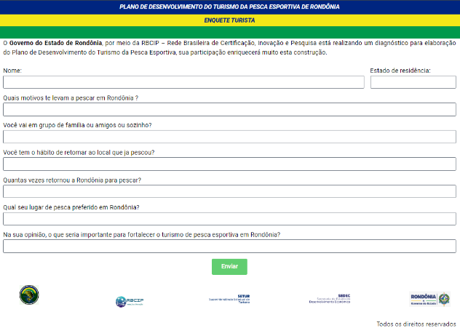
ENQUETES E ENDEREÇOS ELETRÔNICOS
https://enquete.portalpescaesportivarondonia.com/
Endereços eletrônicos
https://turista.portalpescaesportivarondonia.com/

Slide 6
Mundo
730 milhões pescadores recreativos e esportivos
US$ 190 bilhões/ano
USA
55 milhões pescadores recreativos e esportivos
US$ 51,2 bilhões/ano
Brasil
16 milhões pescadores recreativos e esportivos
270 mil empregos
R$ 17 bilhões/ano
120 milhões empregos
1,2 milhões empregos
¹, ²
³
⁴
¹Arlinghaus et al., 2009, ²FAO, 2012; ³Cicarrelli , 2006; ⁴ANEPE, 2017.

Slide 7
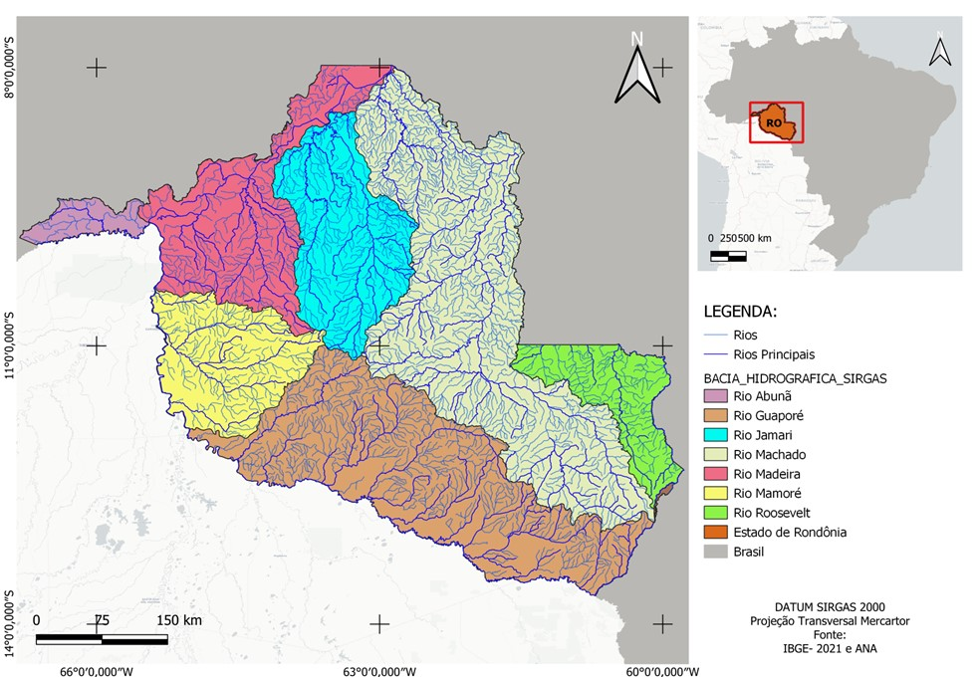
Pesca Esportiva no Estado de Rondônia
A Bacia Amazônica é a maior e mais diversa bacia de água doce do mundo, onde a Amazônia ocidental tem a maior área e diversidade de espécies de peixes.
A diversidade de espécies de peixes abrange 57 famílias, 525 gêneros e mais de 2.411 espécies. Destes, 111 gêneros (21%) e 1.089 espécies (45%) são endêmicos da Bacia Amazônica.
O Estado de Rondônia, localiza-se numa área de transição entre o bioma Cerrado e a Amazônia, apresentando áreas do bioma Pantanal, de planícies e serras. A pesca esportiva é uma atividade praticada em vários rios de Rondônia.
O estado tem os recursos hídricos formados pelos principais rios (bacias) como o Madeira, Guaporé, Mamoré, Abunã, Jamari, Machado e Roosevelt, que representam um grande potencial para a prática da pesca esportiva, esportes de natureza e trilhas aquáticas para contemplação da natureza.
Mapa temático exibindo as principais Bacias Hidrográficas do Estado de Rondônia

Slide 8
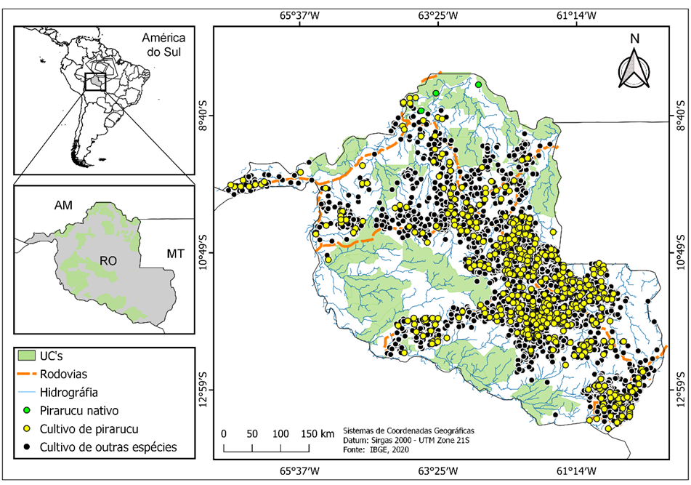
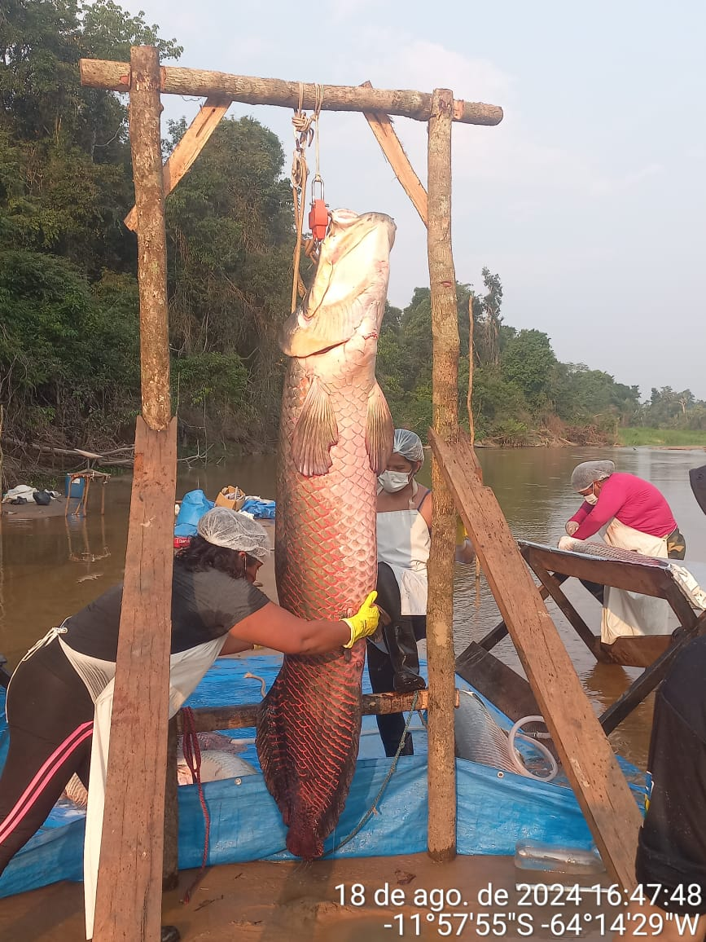
Pirarucus invasores nas bacias dos rios Guaporé e Mamoré e seus potenciais impactos sobre a pesca esportiva
Fugas de pirarucus das pisciculturas, contribuíram para sua invasão nos rios de todos os municípios rondonienses.
Resex – Rio Cautário

Slide 9
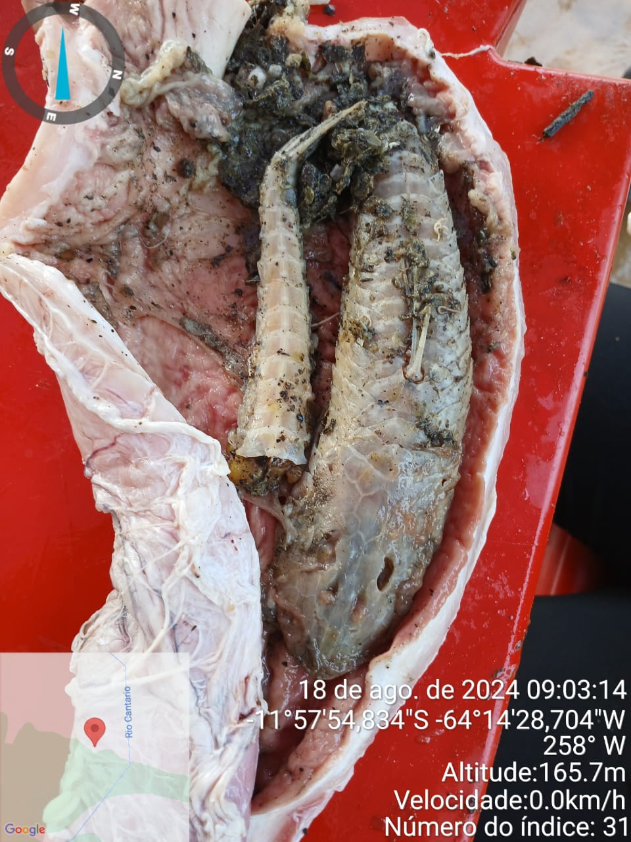
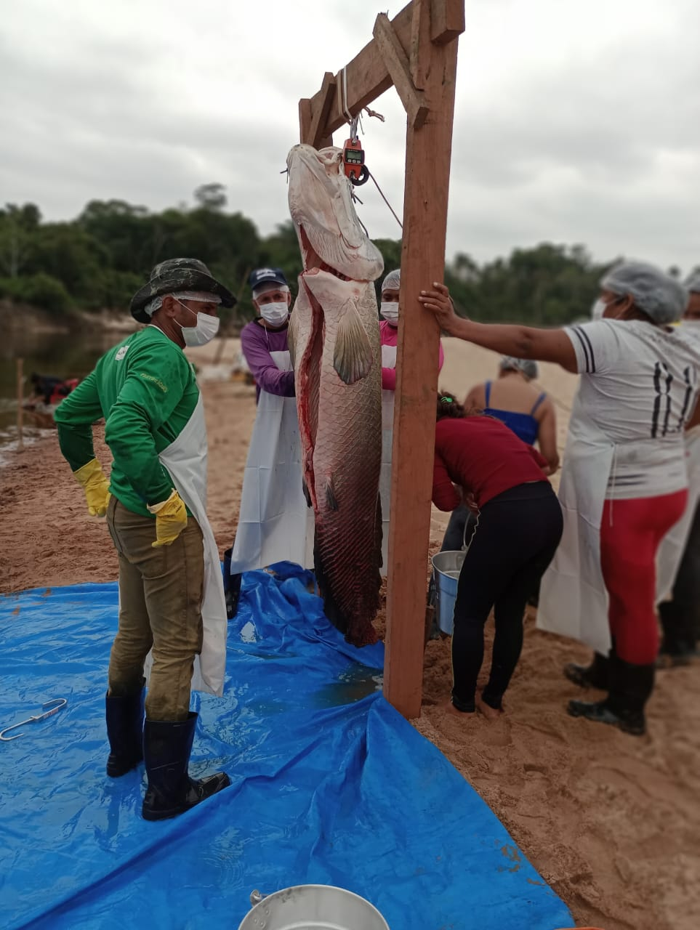
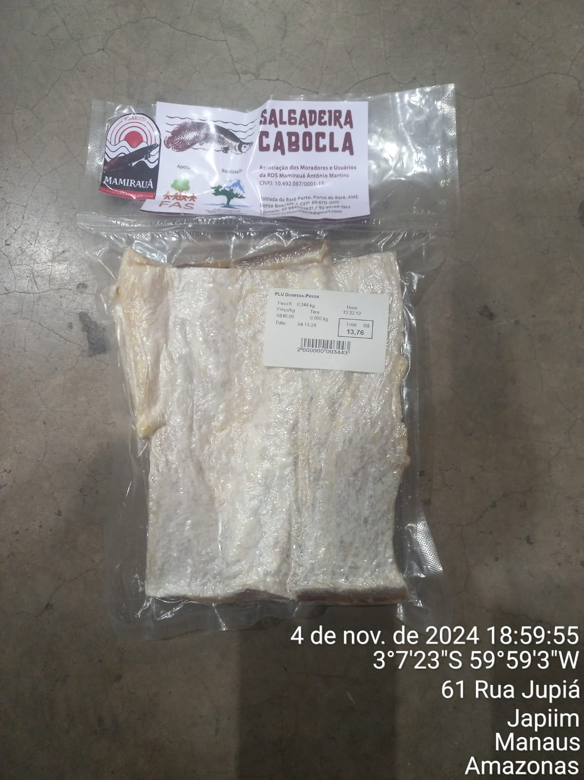
Pirarucus invasores nas bacias dos rios Guaporé e Mamoré e seus potenciais impactos sobre a pesca esportiva
Mitigação:
Fiscalização e monitoramento eficiente das pisciculturas com criação de pirarucu, evitando sua fuga para os rios;
Liberação da pesca esportiva, subsistência e comercial do pirarucu com cota de abate, em áreas afetadas com essa espécie;
Estimular a criação de associação piloto para comercialização do pirarucu nos municípios afetados com essa espécie.
Análise de conteúdo estomacal
Manejo do Pirarucu invasor
Cadeia Produtiva e comercial

Slide 10
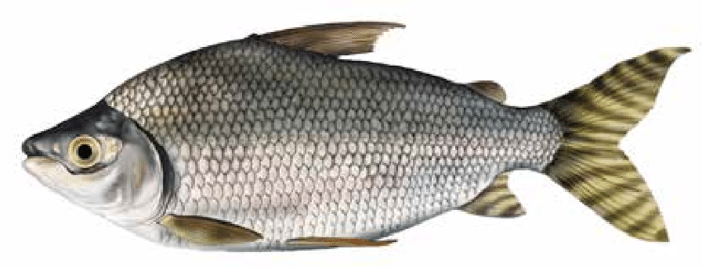
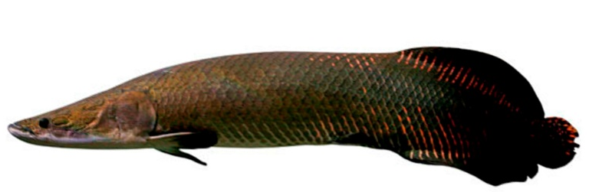
Introdução de Espécies Não Nativas e seus Impactos na bacia do rio Guaporé
Espécies invasoras tem causado preocupação.
1) O jaraqui-escama-grossa
2) O pirarucu
Impactos - Agora fazem parte dos estoques de peixes da região e ameaçam o equilíbrio da ictiofauna nativa.
Consomem matéria orgânica, incluindo ovas de outros peixes
Semaprochilodus insignis
Carnívoro voraz de grande porte (3m e 242Kg), ameaça predatória
Arapaima gigas
Ações Necessárias – Intensificar o monitoramento e controlar a população dos pirarucus invasores para preservar a biodiversidade de peixes local

Slide 11
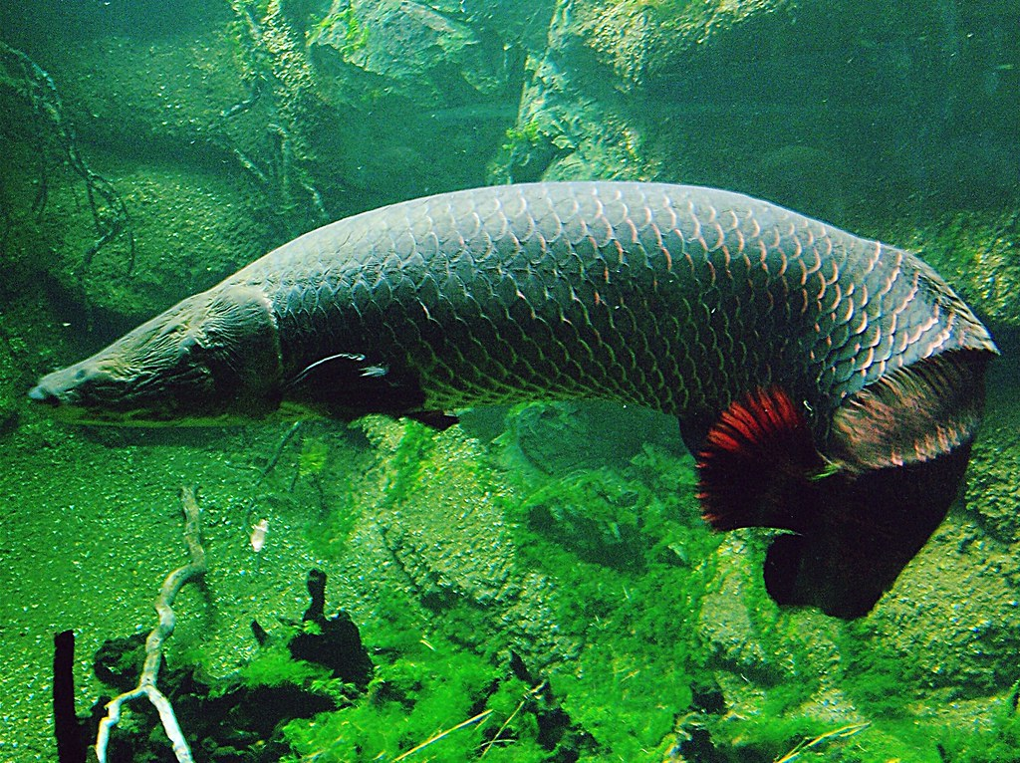
Observam-se a diminuição dos cardumes de peixes após a presença do pirarucu invasor na bacia do rio Guaporé.
Esta Foto de Autor Desconhecido está licenciado em CC BY-SA-NC

Slide 12
Mudanças nas Espécies de Peixes após o Barramento do Rio Madeira
Antes do Barramento
Traíra, piranha e cará mais frequentes na enchente -Menor presença de espécies sedentárias como pirarucu e tucunaré
Após o Barramento
Traíra, piranha e cará mais comuns na seca -Aumento de pirarucu, acará-açu e tucunaré -Elevada produção de bagres migradores na seca.
Impactos
Alteração nos padrões de migração - Possível aprisionamento de espécies migradoras -Mudanças na dinâmica sazonal dos ecossistemas aquáticos.
Esta Foto de Autor Desconhecido está licenciado em CC BY-SA-NC

Slide 13
Pesca Esportiva no Estado de Rondônia
De acordo com estudos de (2024):
O crescente segmento turístico da pesca esportiva no estado, vem atraindo anualmente para a região pescadores esportivos nacionais e estrangeiros, a fim de realizar pescarias na Amazônia para capturar os grandes troféus, fator que tem aumentando muito a pressão sobre os estoques naturais de peixes.

Slide 14
Pesca Esportiva no Estado de Rondônia
☞ Salientam ainda, que os órgãos gestores do estado e as comunidades envolvidas no turismo de pesca esportiva e pesca comercial necessitam de uma definição sobre os impactos ocasionados por cada um dos segmentos envolvidos nesse processo, bem como, medidas de zoneamento exclusivas de áreas de pesca esportiva na bacia do rio Guaporé e Madeira e futuramente a definição de cargas de exploração de pesca esportiva embarcada nos rios de Rondônia.

Slide 15
IMPACTO AMBIENTAL DA ATIVIDADE DA PESCA ESPORTIVA
A portaria IBAMA no 48/2007 estabelece a proibição da pesca durante o período de defeso no estado de Rondônia (entre 15/11 e 15/03), a maioria das infrações ao longo do período de estudo foi devido a este tipo de infração e pesca em locais proibidos. (Godim et al. 2023).
Agronegócio sem medidas de preservação e extração de madeira, extraindo mata virgem, incluindo as matas ciliares, assoreiam os rios, diminuindo a profundidade e a capacidade de recuperação de populações de peixes locais.
Geralmente as áreas mais protegidas ficam a montante (cabeceiras) dos rios e dentro de reservas ambientais onde os peixes se reproduzem e desovam, ficando aquelas à jusante dos rios e fora de reservas mais expostas à pesca predatória.
O manuseio dos peixes na atividade de pesque e solte. Tempo de exposição fora d’agua e cuidados na retirada do anzol

Slide 16
MODELOS DE PESCA ESPORTIVA SUSTENTÁVELNO MUNDO E BRASIL
Gestão Baseada em Ecossistemas - Países como: USA, Nova Zelândia
Avaliações contínuas para ajustar cotas de captura com base em dados atualizados.
Redução de Captura Acidental
Proteção de Habitat
Identificação e proteção de áreas essenciais para o ciclo de vida das espécies marinhas.
Implementação de tecnologias para minimizar a captura de espécies não-alvo.
Monitoramento Científico
Recuperação dos estoques
Aumento significativo das populações de peixes após períodos de declínio.
Este enfoque considera todo o ecossistema marinho, não apenas espécies individuais. Com práticas como a proteção de habitats críticos, monitoramento científico contínuo e redução de captura acidental.

Slide 17
Modelos Europeus de Pesca Sustentável
Na Europa, países como Noruega, Grécia e Portugal
Pesquisa científica robusta-Legislação rigorosa-Proibição de descarte-Tecnologias avançadas de monitoramento
Pescaturismo integrado-Excursões guiadas educativas-Preservação de tradições pesqueiras-Diversificação de renda para pescadores
Portugal
Revitalização de comunidades pesqueiras-Áreas Marinhas Protegidas-Educação ambiental para turistas-Equilíbrio entre turismo e conservação
Noruega
Grécia
A Noruega se destaca com sua abordagem baseada em pesquisa científica robusta e legislação rigorosa. O país proibiu o descarte de peixes capturados e utiliza tecnologias avançadas para rastreamento e monitoramento.
Na Grécia e em Portugal, o pesca-turismo integra atividades turísticas às práticas de pesca tradicionais. Turistas participam de excursões guiadas, aprendendo sobre técnicas sustentáveis e a importância da conservação marinha. Essas práticas têm resultado em benefícios econômicos para comunidades pesqueiras e maior conscientização ambiental

Slide 18
Iniciativas na América Latina - Argentina, Chile e Brasil
Gestão de pesca artesanal na Patagônia e Áreas Marinhas Protegidas.
Modelo TURF – Direitos de Uso territorial de Pesca em Caleta Coliumo e Ilhas Juan Fernández.
Brasil
Pesca esportiva sustentável na RDS – Reserva de Desenvolvimento Sustentavel Uatumã, Amazônia.
Argentina
Resultados
Equilíbrio entre conservação e desenvolvimento econômico local.
Chile
Na Argentina, destaca-se a gestão de pesca artesanal sustentável na Patagônia e a implementação de Áreas Marinhas Protegidas como Namuncurá –Banco Burdwood. O Chile adota o modelo de Direitos de Uso Territorial de Pesca (TURF) em locais como Caleta, Coliumo e as Ilhas Juan Fernández.
No Brasil, iniciativas como a da Reserva de Desenvolvimento Sustentável Uatumã, na Amazônia, promovem a pesca esportiva "pesque e solte" como prática sustentável.

Slide 19
Modelos Asiáticos e do Pacífico – Japão e Austrália
Práticas que garantem a manutenção das populações de peixes.
Valorização das tradições pesqueiras locais.
Certificação MSC
Garantia de práticas sustentáveis reconhecidas internacionalmente.
Conservação de Estoques
Inovação Tecnológica
Uso de tecnologias avançadas para pesca seletiva e monitoramento.
Preservação Cultural
No Japão -integra o turismo à pesca sustentável, valorizando tradições pesqueiras e conservação dos estoques. Em áreas como Toba e as Ilhas Ogasawara, pescadores locais guiam turistas, proporcionando imersão nas técnicas tradicionais e práticas sustentáveis. Na Austrália a pesca sustentável voltada ao turismo segue padrões rigorosos, como os do Marine Stewardship Council (MSC) Conselho de Manejo Marinho Organização sem fins lucrativos que visa estabelecer padrões para a pesca sustentável, padrões do MSC são avaliadas por uma equipe de Órgãos de Avaliação de Conformidade.

Slide 20
Modelos na América Central e Caribe
iniciativas de pesca sustentável voltada ao turismo, especialmente em áreas de manguezais e recifes de coral
o pescaturismo é promovido como alternativa econômica em áreas como o Golfo de Nicoya, com foco em práticas de pesque e solte.
Panamá
utiliza Áreas Marinhas Protegidas para controlar a sobrepesca e fomentar o turismo de pesca sustentável.
El Salvador
Costa Rica
El Salvador, Costa Rica e Panamá estão implementando iniciativas de pesca sustentável voltada ao turismo. Em El Salvador, projetos comunitários na Baía de Jiquilisco promove uma restauração de manguezais e a pesca artesanal sustentável.
Na Costa Rica, o pescaturismo é promovido como alternativa econômica em áreas como o Golfo de Nicoya, com foco em práticas pesque e solte. O Panamá utiliza Áreas Marinhas Protegidas para controlar a sobrepesca e fomentar o turismo de pesca sustentável. Essas iniciativas visam proteger habitats críticos, restaurar estoques pesqueiros e proporcionar benefícios econômicos às comunidades locais.

Slide 21
Desafios e Perspectivas Futuras
Regulamentação Eficaz - Implementação de políticas mais robustas para garantir a sustentabilidade a longo prazo das práticas de pesca.
Capacitação Local - Treinamento de pescadores, monitores de pesca e comunidades para atender às demandas do turismo sustentável.
Tecnologias Avançadas - Integração de drones e sensores aquáticos para melhorar o monitoramento, a fiscalização e a gestão dos recursos pesqueiros.
Educação Ambiental - Maior ênfase na conscientização de turistas e comunidades locais sobre a importância da pesca sustentável.

Slide 22
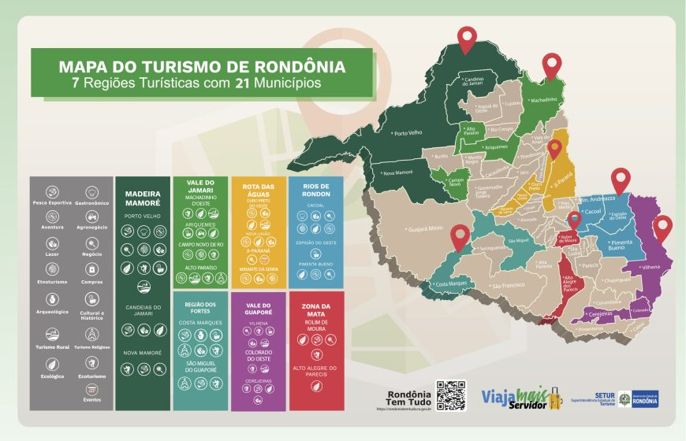
Programa de Regionalização e Mapa do Turismo Brasileiro
Em Rondônia, o Mapa de Regionalização foi instituído pela Portaria nº 57/2019/SETUR-CTUR, publicado no DOE nº 219 de 22/11/2019.
Polo Turístico Madeira Mamoré
Polo Turístico Região dos Fortes.
Polo Turístico Rios de Rondon.
Polo Turístico Rotas das Águas.
Polo Turístico Vale do Guaporé.
Polo Turístico Vale do Jamari.
Polo Turístico Zona da Mata
Costa Marques
Pimenteiras do Oeste
Alto Alegre dos Parecis
Porto Velho

Slide 23
PROGRAMA DE REGIONALIZAÇÃO E MAPA DO TURISMO BRASILEIRO
Categorização Turística do Município -Porto Velho faz parte do Programa de Regionalização do Turismo do Mapa do Turismo Brasileiro (2024), ferramenta importante para orientar e promover o desenvolvimento turístico no Brasil. De acordo com o Programa de Regionalização do Turismo, o município de Porto Velho faz parte do Polo Turístico Madeira-Mamoré, e está inserido na Categoria A, o que significa que é um município que possui atrativos turísticos e com alta demanda turística e forte geração de empregos e receita com o setor.

Slide 24
CARACTERIZAÇÃO DO MUNICÍPIO
Informações socioeconômicas
IBGE (2022), Porto Velho possui 460.434 habitantes distribuídos numa área territorial de 34.090.952 Km², gerando uma densidade demográfica de 13,51 hab/Km², a maior do Estado de Rondônia.
Porto Velho é o município mais populoso do estado de Rondônia, o quarto mais populoso da Região Norte
O Índice de Desenvolvimento Humano é de 0,736 e o PIB per capta é de R$36.541,49 (2021).
Porto Velho é a mais extensa capital estadual do país (sendo mais extenso que países como Bélgica e Israel) e o mais populoso município fronteiriço do Brasil, sendo a única capital estadual que faz fronteira com outro país, a Bolívia.

Slide 25
Informações socioeconômicas
Porto Velho desempenha um papel importante na economia da região Norte do Brasil. Sua economia é bastante diversificada e se apoia em diferentes setores, incluindo serviços, comércio, agricultura, pecuária, indústria e, mais recentemente, no setor energético.
Porto Velho tem uma localização estratégica no contexto logístico, sendo uma das principais portas de entrada para a região Norte.
O porto graneleiro de Porto Velho, às margens do rio Madeira, é um importante escoadouro de grãos e carne bovina, principalmente para o mercado internacional. As rodovias BR-319 (que liga Porto Velho a Manaus) e BR-364 (que conecta a cidade a Cuiabá e ao Sudeste do Brasil) são fundamentais para o transporte de mercadorias.
O Aeroporto Internacional Governador Jorge Teixeira facilita o transporte de passageiros e cargas, integrando Porto Velho com outras regiões do Brasil e países vizinhos. Essa infraestrutura tem sido um ponto crucial para o desenvolvimento de outros setores, incluindo o comércio internacional e a logística.

Slide 26
Informações socioeconômicas
Turismo: embora não seja o principal setor econômico, o turismo tem um potencial crescente, principalmente ligado à exploração da Amazônia e ao turismo de aventura e ecológico.
Turismo da Pesca Esportiva: Porto Velho é a principal área de pesca do estado e uma das mais importantes da região amazônica, sendo considerada a única capital brasileira com potencial para pesca esportiva, atraindo pescadores em busca das mais de 1040 espécies de peixes catalogadas na bacia do rio Madeira. A região faz parte do Bioma Amazônia e conta, ainda que em fase de expansão, com infraestrutura hoteleira, além de local para acampamento e restaurantes com comidas típicas.
Porto Velho os maiores centros de saúde e educação do estado de Rondônia. A população local desfruta ainda de uma boa cobertura de serviços básicos ligados ao acesso à energia e à comunicação.

Slide 27
Informações socioeconômicas
A capital de Rondônia se encontra na última posição do Ranking do Saneamento 2024 – estudo do Instituto Trata Brasil que analisa os indicadores de saneamento das 100 cidades mais populosas do país de acordo com informações do Sistema Nacional de Informações sobre Saneamento(2022).
SNIS – 2022
Abastecimento de água = 41,79% da população; esgotamento sanitário = 9,89%
A média de investimento em saneamento por habitante do município é de R$ 37,47 – média nacional de R$ 110,55 e do patamar de R$ 231,09, considerado o necessário para universalizar o saneamento até 2033, segundo o Plano Nacional de Saneamento Básico (PLANSAB).

Slide 28
Atrativos e Infraestrutura Turística
Porto Velho, é uma região turística que faz parte do Polo Turístico Madeira Mamoré, a cidade do sol, que nasceu às margens do imponente rio Madeira e sob os trilhos, da Estrada de Ferro Madeira Mamoré.
Município conta com o Projeto “Porto Velho Sport Fishing” que tem como objetivo transformar Porto Velho na Capital Nacional da Pesca Esportiva.
Dentre as mais de 1040 espécies de peixes catalogadas para a bacia do rio Madeira, na região de Porto Velho, se destacam como as espécies de peixes mais atrativas na prática da pesca esportiva dessa região um total de 18 espécies
Porto Velho é a síntese da diversidade cultural do Estado de Rondônia e demonstra seu pluralismo através de seu calendário de festas, onde se destacam os festejos de Carnaval com a tradicional Banda do Vai Quem Quer, o Arraial Flor do Maracujá, é o segundo maior arraial do Brasil .Há ainda a realização da Expovel, (Exposição Agropecuária de Porto Velho) e o Festival da Costela Assada, realizado pelas Lojas Maçônicas de Rondônia todos os anos.

Slide 29
Atrativos e Infraestrutura Turística
No que tange ao turismo de pesca, destacam-se: rio Madeira, rio Mutum, rio Machado, rio Jaci, rio Abunã, rio Contra, rio Jamari, rio Verde e rio Candeias.
A cidade de Porto Velho, conta com uma rede hoteleira preparada para receber os turistas, com restaurantes que oferecem a culinária regional, Segundo dados do mapa do turismo brasileiro (2024), o município possui em torno de 800 meios de hospedagem, que resulta num número de 3.000 leitos.
Em Porto Velho 22 meios de hospedagem possuem cadastro no CADASTUR, essa ferramenta é de suma importância, para garantir a qualidade dos serviços, bem como, verificar se a empresa está atuando legalmente.
Quanto às condições de acesso rodoviário, encontram-se pavimentadas, com condições satisfatórias de trafegabilidade. A sinalização das vias de acesso é considerada regular pelo órgão de trânsito competente. Contudo, a sinalização turística é bastante restrita e defasada.

Slide 30
Atrativos e Infraestrutura Turística
O Centro de Atendimento ao Turista (CAT) é mais uma ferramenta da Prefeitura de Porto Velho para aproximar o turista e o residente dos atrativos turísticos da cidade, fornecendo informações sobre os mais de 70 pontos turísticos da cidade.
A Agrovila Rio Verde, em Porto Velho (RO), é uma comunidade rural com infraestrutura turística limitada, típica de áreas voltadas para atividades agropecuárias e comunitárias.
Na Agrovila, a realidade da hospedagem é diferenciada em função dos flutuantes que estão localizados no rio verde e que possuem estrutura de padrão internacional. Muitos desses flutuantes não atendem turistas, servindo apenas de veraneio para os proprietários.
Não é amplamente conhecida como um destino turístico estruturado, como outros pontos de interesse na região de Porto Velho. A região é cercada por áreas de floresta e rios, o que favorece atividades como trilhas, pesca esportiva, passeios de barco e observação da fauna e flora locais. O turismo na Agrovila Rio Verde ainda está em expansão, com potencial para crescer à medida que a infraestrutura seja aprimorada e mais empreendimentos turísticos se desenvolvam na região

Slide 31
Atrativos e Infraestrutura Turística
A Agrovila Rio Verde é um destino que começa a se destacar para o turismo de pesca, especialmente devido à sua proximidade com rios ricos em biodiversidade. A Agrovila está próxima de rios como o rio Madeira e afluentes menores, que são conhecidos por sua diversidade de peixes
A infraestrutura básica da Agrovila Rio Verde, em Porto Velho (RO), é relativamente simples, com serviços essenciais disponíveis, mas ainda em desenvolvimento. O comércio é básico, com pequenas mercearias e comércios locais.
O acesso à Agrovila Rio Verde se dá principalmente por estradas vicinais, que podem estar em condições variadas, especialmente em épocas de chuva

Slide 32
Atrativos e Infraestrutura Turística
O acesso ao Distrito de São Carlos se dá através de estrada de terra batida entre Porto Velho até a foz do Rio Jamari, em torno de 70 km. Para chegar ao distrito a partir da Foz do rio Jamari somente por via fluvial. Barcos e pequenas embarcações são os meios mais comuns de transporte para a região.
A infraestrutura turística de São Carlos é modesta e voltada principalmente para o ecoturismo e o turismo comunitário, aproveitando o ambiente natural e a vida ribeirinha. São poucos os registros de turistas da pesca esportiva que ficam hospedados no distrito
A maior atração de São Carlos é a natureza ao redor. Os turistas podem fazer passeios de barco pelo rio Madeira, visitar áreas de floresta, praticar pesca esportiva e observar a fauna e flora locais. O contato com o ambiente ribeirinho e as comunidades tradicionais é uma parte importante da experiência turística.
O distrito é conhecido por sua localização estratégica próxima ao rio Madeira e por suas características naturais, atraindo visitantes que buscam vivências mais rústicas e contato direto com a vida ribeirinha e a biodiversidade da região.

Slide 33
Atrativos e Infraestrutura Turística
A Vila Jaci Paraná está localizada às margens do rio Madeira, a cerca de 80 km de Porto Velho, capital de Rondônia, situada na zona rural, é um local que oferece um ambiente natural propício para o turismo de pesca, especialmente para aqueles que buscam uma experiência mais tranquila e rústica nas águas amazônicas
A pesca na Vila Jaci segue o estilo da pesca esportiva, com a prática do "pesque e solte" sendo comum entre turistas e pescadores conscientes. Isso ajuda a preservar o ecossistema aquático e a garantir que a região continue sendo um atrativo sustentável para os pescadores no futuro.
Embora a infraestrutura turística ainda seja básica, há pescadores locais que atuam como guias experientes e conhecem bem os melhores pontos de pesca, além de poderem fornecer barcos e equipamentos adequados. Esses guias ajudam a tornar a experiência mais segura e produtiva para os turistas.
O local possui uma Associação de Guia de Pesca Esportiva que atua fortemente na construção de uma política de pesca esportiva para a região, atuando com capacitação, informação e eventos.
A infraestrutura da Vila Jaci Paraná, em termos de hospedagem e restaurantes, é limitada, sendo comum que os turistas optem por fazer passeios de um dia, chamado de "day use"” a partir de Porto Velho, ou por acamparem na região.

Slide 34
Desafios Ambientais
O município de Porto Velho, enfrenta diversos problemas ambientais que são comuns em regiões com intensa atividade econômica e exploração de recursos naturais
desmatamento da floresta amazônica, devido à expansão urbana e a atividade agropecuária, resultando na perda da biodiversidade e na alteração dos ecossistemas locais.
Devido aos altos índices de devastação florestal, em 9 de novembro de 2023, o município de Porto Velho foi incluído na relação de municípios situados no bioma Amazônia considerados prioritários pelo governo federal para ações de prevenção, controle e redução dos desmatamentos e degradação florestal. Os municípios de Porto Velho e Rio Branco (ACRE) são as únicas capitais que integram o referido bioma que estão nessa lista que busca reduzir o desmatamento na Amazônia.

Slide 35
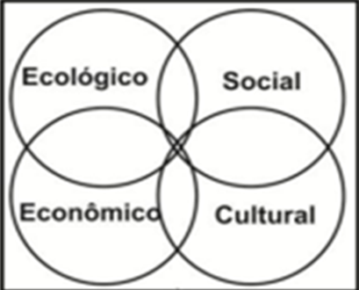
Base Metodológica para Caracterização do Turismo da Pesca Esportiva
1 – O conjunto de relações ambientais- relação entre o turismo e o meio ambiente – econômico, social, cultural e ecológico

Slide 36
2– O conjunto da organização estrutural -superestrutura, ou seja, as políticas e as diretrizes que regulam e desenvolvem a atividade turística e a tríplice infraestrutura: básica, turística e de apoio.

Slide 37
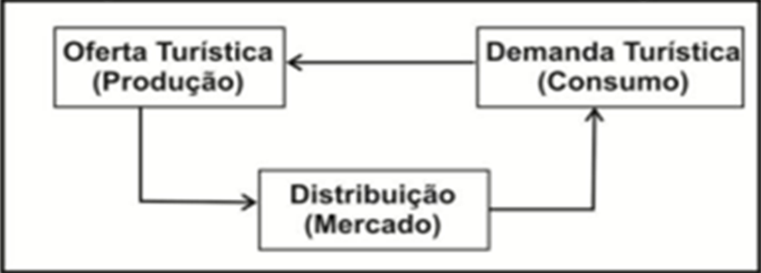
3 - O conjunto das ações operacionais - relação no mercado da Oferta e da Demanda turística e o Processo de Distribuição (mercado).

Slide 38
ENTREVISTA SÃO CARLOS
Em São Carlos foram realizadas 4 (quatro) entrevistas; sendo 03 (três) na rede hoteleira - 2 hotéis e um flutuante, 01 (um) no comércio - restaurante e conveniência.
Exceto o flutuante, que está parado há dois meses devido à seca e que tem pretensão de retornar entre abril e maio de 2025, os demais empreendimentos hoteleiros atendem turistas da região aos finais de semana, em torno de 5 a 10% do movimento.
As condições climáticas, além de terem prejudicado o flutuante, também reduziram a quantidade de hóspedes/turistas nos hotéis.
O restaurante tem pouco tempo de atividade e é voltado para os moradores de São Carlos com um atendimento turístico na faixa de 30%.

Slide 40
ENTREVISTA VILA JACI
No distrito de Jaci-Paraná foram realizadas 5 (cinco) entrevistas; sendo 04 (quatro) na rede hoteleira - 2 hotéis e 2 flutuante, 01 no comércio - restaurante e marina.
Os empreendimentos hoteleiros situados na cidade, recebem em torno de 30 a 40% de turistas diferente dos flutuantes que operam com 60% e 100% de turistas.
Os flutuantes atraem seus turistas por meio de internet e boca a boca, organizando seus deslocamentos e oferecendo toda a rede de serviços completos que incluem translado, guiamento, alimentação, gasolina, hospedagem e barco; ou pacotes parciais conforme a solicitação do cliente, por meio de estruturas próprias ou parceria na cidade.

Slide 41
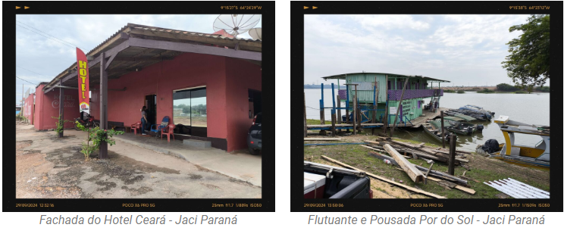

Slide 42
ENTREVISTA AGROVILA RIO VERDE
A localidade tem casas de veraneio com estruturas de conforto acima da média dos moradores locais.
Há uma pousada na beira do rio verde e 20 (vinte) flutuantes ancorados ao longo do rio verde. Destas, 15 (quinze) são exclusivamente para familiares e amigos. As demais (05) atendem aos turistas, com pacotes especiais, conforme solicitação customizada, com capacidade para hospedar entre 15 e 30 pessoas.

Slide 43
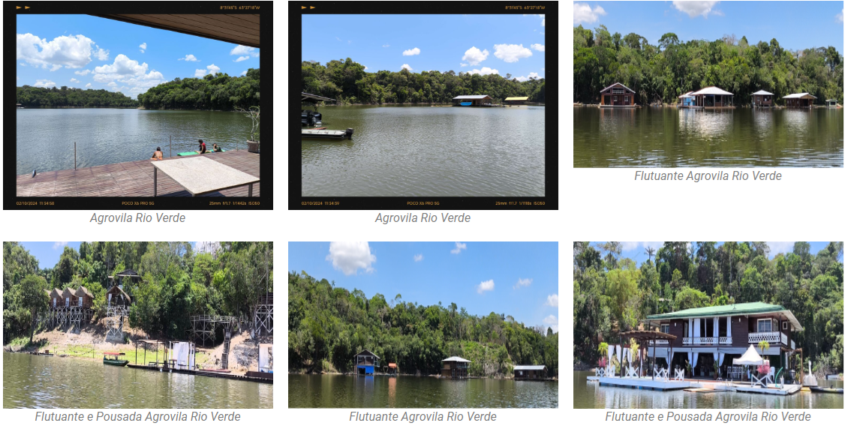

Slide 44
1 - Em relação ao conjunto de relações ambientais - mostra a relação entre o turismo e o meio ambiente – econômico, social, cultural e ecológico –no qual se cria, se insere, influência e por ele é influenciado.
PONTOS FORTES –
Festival de Pesca feminino.
Fiscalização da pesca.
O peixe Pirarucu.
As reservas indígenas.
Diversidade de espécies - 1040 espécies.
Diversos pontos de pesca. Rica bacia hídrica.
A natureza.
Perfil dos pescadores de outros Estados, eles são pescadores da pesca esportiva.
Incentivo do governo em promover a pesca esportiva.
Catalogação de associação/cooperativas de pescadores.
Bacia hidrográfica favorável. gestores em prol da pesca esportiva.

Slide 45
PONTOS FRACOS
Falta conhecimento dos rios, por onde navegar com segurança.
Eventos de pesca com muitos barcos e pouco tempo de pesca. muito tempo para chegar ao lugar de pesca.
Pesca predatória.
Ausência de mapeamento dos locais de preservação para inclusão da pesca esportiva;
Ausência de policiamento nos locais de pesca e peixarias.
Ausência de incentivos para combustível da aviação.
Ausência de regulamentação para os piscicultores que estão nas nascentes dos rios.
Falta conscientização da população do agronegócio e dos pescadores quanto a preservação dos rios, peixes e meio ambiente como um todo.
Ausência de departamento dentro da SEDAM para atender a pesca. Todos fazem tudo, não gera especialização.
Alto custo da atividade ; Falta fiscalização - Falta Lei, efetivos e postos de apoio.

Slide 46
Falta consciência ecológica da sociedade.
Faltam campanhas educativas nas escolas/Inexistência de legislação para atender a pesca esportiva.
Falta orientação quanto ao manuseio do peixe.
OPORTUNIDADES
Destaque da região amazônica no mundo.
Campanha do Ministério do Turismo que favorece Rondônia
Ministro da pesca é de Rondônia.
Movimento mundial de mulheres na pesca.
Movimento das mulheres na pesca.
sustentabilidade como forma de atuação. Campanha do MTUR em relação à Amazônia
O nome da Amazônia.

Slide 47
AMEAÇAS
Garimpo clandestino
muita ação judicial em relação ás cia aéreas.
Piscicultura - 7 mil no estado. 10 tanques na rede hídrica, tanques nas nascentes dos rios ameaça os peixes - tanques redes
A produção de grãos/agrotóxicos - destruição das matas ciliares e águas contaminadas - aumenta vermes nas espécies e baixa a oxigenação dos peixes.
Ausência de lei exclusiva que regulamenta a pesca esportiva.
Hidrelétricas - alterou as áreas de desovas e bagunçou o estoque pesqueiro.
Pesca predatória.
Fenômenos climáticos.
A visão da sociedade sobre a pesca esportiva, como uma atividade que machuca o peixe.

Slide 48
2 - Em relação ao conjunto da organização estrutural - mostra a superestrutura, tríplice infraestrutura: básica, turística e de apoio, necessárias aos turistas e, aos moradores da localidade onde o turismo é foco de implementação.
PONTOS FORTES
Acesso rápido ao rio. Rede hoteleira. Estrada para Jaci Paraná - ponto de pesca esportiva.
Existência de condutores de pesca.
Centro de Informação Turística - CAT no aeroporto. Projeto de sinalização turística em andamento.
Facilidade de acesso aos rios para a prática da pesca.
Existência de roteiros integrados.
Culinária rica em variedades de peixes.
Políticas de capacitação da mão de obra para atuação na pesca esportiva.
Políticas de investimentos pelo governo do estado como: eventos, feiras e planejamento de desenvolvimento.
Criação da coordenação de pesca esportiva na Secretaria de Turismo. Governo com foco em desenvolver a pesca esportiva em Rondônia.
Política estadual de incentivo ao ICMS do combustível.
Ferramenta de fortalecimento do turismo interno - Viaja Mais Servidor.
Parcerias estratégicas - FECOMÉRCIO/RO

Slide 49
PONTOS FRACOS
Ausência de observatório do turismo;
Estrutura para barcos em condições precárias.
Rampas de acesso em condições precárias.
Falta de infraestrutura como: marina pública, aeroportos nos principais municípios, pistas homologadas de emergência, estrada de acesso aos rios, estrada parque, guaritas de controle, fiscalização da pesca predatória, campanhas contínuas de preservação com comunicação de emergência para a pesca.
Falta de qualificação profissional - idiomas básicos; atendimento ao cliente. Segurança - policiamento.
Não tem rede hoteleira nos pontos de pesca.
Guias de pesca em quantidade insuficiente.
Ausência de centro de apoio ao pescador em caso de emergência composto de saúde.
Falta divulgação e supervisão na legislação.
Falta sinalização para os destinos de pesca.

Slide 50
PONTOS FRACOS
Falta apoio nas estruturas, especialmente no interior para facilitar a venda pelas agências.
Comercialização isolada, cada um faz a sua própria divulgação e comercialização. Faltam operadoras que comercializam os roteiros.
Voos com preços elevados inviabilizam a vinda de turistas para Rondônia. Dificuldade no acesso aos pontos de pesca esportiva.
Situação dos voos, dificuldade de negociação com as cia aéreas.
Pouca capacitação voltada à cadeia do turismo da pesca esportiva.
Falta de sinalização turística em todo o estado.
público do turismo de pesca pouco interessado em capacitações.
Faltam técnicos para atender os projetos do turismo, falta efetivo. Ausência de uma Secretaria Estadual de Turismo.
Superintendência do turismo com orçamento restrito. Ausência de concursos públicos para a pasta.
Pouca interação entre o Governo de Rondônia e a Prefeitura de Porto Velho. CAT municipal, não tem parceria com o estado de Rondônia.
Desconhecimento das qualificações dos condutores de pesca. Desconhecimento do fluxo do turismo.

Slide 51
OPORTUNIDADES
Comercializar Rondônia junto com a política da Amazônia.
AMEAÇAS
Porto Velho ilhado, sem voos; passagens com preços elevados.
Malha aérea deficitária.

Slide 52
3 - Em relação ao conjunto das ações operacionais - mostra a relação no mercado da oferta e da demanda turística e o processo de distribuição.
PONTOS FORTES
Existência de Plano Municipal de Turismo e de Fundo Municipal de Turismo.
Tem COMTUR – Conselho Municipal de Turismo. O turismo tem o maior orçamento na pasta.
Parceria com a FECOMÈRCIO na questão da pesca esportiva.
Existência de guias em turismo. Existência de condutores de pesca. cursos de capacitação voltados ao turismo - idiomas e guias de turismo.
Existência de Influencer na divulgação do destino Rondônia. Promoção de campeonatos de pesca.
Participação do governo em eventos nacionais de pesca esportiva. Realização de eventos de pesca esportiva, por parte do governo envolvendo empresários locais.
Existência de uma associação de pesca esportiva em Jaci Paraná.
Participação em feiras e eventos nacionais de pesca esportiva, por parte do governo envolvendo empresários locais.
Folheteria sobre o turismo de pesca esportiva.
Circuito da pesca esportiva - Rio Jamari /Jaci -Paraná/ Região de Mutum- Paraná. (folder terra dos bravos pioneiros). Plano de Desenvolvimento do Turismo da Pesca Esportiva em andamento.

Slide 53
PONTOS FRACOS
Ausência de projetos compartilhados com a pasta de meio ambiente.
ausência de Instância Regional do turismo.
Ausência de cadeia do turismo estruturada - agências emissivas, não tem operadora.
Estrutura interna da secretaria, somente comissionados.
Baixa adesão do Trade nas reuniões.
Descontinuidade da gestão sobre a pauta de pesca esportiva dentro do governo do estado.
Falta de agências /operadoras receptivas
Ausência de Plano Estadual de Turismo.
Ausência de roteiros integrados - faltam produtos nas prateleiras.

Slide 54
MISSÃO, VISÃO E VALORES
MISSÃO
Promover o turismo como destino de pesca esportiva reconhecida em todo o território nacional.
Tornar a pesca esportiva do estado de Rondônia reconhecida no Brasil e no exterior.
Promover o turismo como destino de pesca esportiva reconhecida em todo o território nacional.
Preservação com sustentabilidade.
Propósito do turismo de pesca no estado de Rondônia.
Promover melhoria da Infraestrutura de apoio à pesca em geral
Promover o desenvolvimento econômico sustentável da Pesca Esportiva, com qualificação, acessibilidade e promoção das ofertas turísticas.
Promover o turismo da pesca esportiva de forma econômica e sustentável.
Promover a pesca esportiva como uma atividade sustentável, conectando pessoas à natureza e impulsionado o turismo responsável, gerando benefícios econômicos e sociais para as comunidades locais.

Slide 55
VISÃO
Ser o melhor destino de pesca esportiva da Amazônia, preservando a natureza de forma sustentável, fortalecendo a economia do estado de Rondônia. Ser até 2035 o maior e melhor polo de pesca esportiva do Brasil.
Ser o melhor destino de pesca esportiva da amazônia, preservando a natureza de forma sustentável, fortalecendo a economia do estado de Rondônia.
Diversidade de espécie;
Ser referência no turismo de pesca esportiva reconhecido pela preservação dos recursos naturais e pelo desenvolvimento de experiências únicas que valorizam a biodiversidade e incentivam o ecoturismo.
Tornar o estado de Rondônia uma referência no turismo da pesca esportiva.
Ser estado de referência e competitividade na pesca esportiva a nível nacional e internacional.

Slide 56
VALORES
Responsabilidade Social; Preservação; Inovação com foco em turismo.
Conservação e educação ambiental, respeito à cultura regional, qualidade e segurança.
preservação, ética profissional, reconhecimento, valor econômico, geração de emprego e renda.
Responsabilidade social, preservação do meio ambiente; inovação em foco no turismo.
Bom atendimento, capacitação, sustentabilidade ambiental, transparência, conscientização, regularização dos guias e pescadores amadores.
preservação, sustentabilidade, diversidade, inovação.
Sustentabilidade, desenvolvimento econômico, valorização da cultura local.

Slide 57
ENQUETE
28%
13%
12%
7%
57

Slide 58
Principais reivindicações de Vila Jaci:
Sinalização das estradas;
Divulgação da pesca esportiva;
Fiscalização - com efetivos e postos de fiscalização, há muitos comerciantes disfarçados de turistas.
Cota zero.
Realização de projeto piloto entre usinas para a pesca do pirarucu como prática de pesca esportiva.
Levantamentos e mapeamentos e organizar a pesca esportiva no estado de Rondônia.

Slide 59
Principais reivindicações de São Carlos:
Repovoar o rio, os peixes estão escassos. A barragem acabou com o turismo. Secou o rio Jamari, peixe não sobe mais, além das queimadas e garimpos.
Adequar o porto com estrutura decente para os turistas, com espaços para organizar os apetrechos de pesca – alojamentos de traias.
Melhorar a energia local que hoje é motor e a conta é muito alta.
Realizar mais eventos e festejos.
Trabalhar a piscicultura.
Maior respeito da fiscalização com turistas, pescadores e moradores.
Financiamento para investimentos diversos no comércio e na estrutura para atender aos turistas, com prazos estendidos.
Divulgação da pesca esportiva
Conscientização do turista em relação ao lixo gerado. Muitos acampam na beira do rio e deixam seus resíduos expostos.
Fechamento da pesca com regras bem definidas.

Slide 60
Principais solicitações:
Como projeto piloto: criar área específica de pesca esportiva entre as duas hidrelétricas: Santo Antônio e Jirau. Pesca do Pirarucu
Aumentar a fiscalização, com multa.
Fiscalizar as peixarias, há muitos peixes fora da medida.
O governo deve definir entre a pesca predatória e a esportiva.
Fechar a pesca comercial por 3 anos.
Utilizar estudos e a ciência para saber quais espécies de peixes podem ser liberados para a pesca comercial.
Cadastrar as colônias de pescador comercial e de acordo com as espécies definidas pelos estudos em cursos de manejo da pesca.
Repovoar o rio, os peixes estão escassos. A barragem acabou com o turismo. Secou o rio Jamari, peixe não sobe mais, além das queimadas e garimpos.
Adequar o porto com estrutura decente para os turistas, com espaços para organizar os apetrechos de pesca – alojamentos de traias.
Melhorar a energia local que hoje é motor e a conta é muito alta.
Realizar mais eventos e festejos.
Trabalhar a piscicultura.
Maior respeito da fiscalização com turistas, pescadores e moradores.

Slide 61
Principais solicitações:
Financiamento para investimentos diversos no comércio e na estrutura para atender aos turistas, com prazos estendidos.
Divulgação da pesca esportiva
Conscientização do turista em relação ao lixo gerado. Muitos acampam na beira do rio e deixam seus resíduos expostos.
Fechamento da pesca com regras bem definidas.
Sinalização das estradas; Divulgação da pesca esportiva;
Fiscalização - com efetivos e postos de fiscalização, há muitos comerciantes disfarçados de turistas.
Cota zero.
Realização de projeto piloto entre usinas para a pesca do pirarucu como prática de pesca esportiva.
Levantamentos e mapeamentos e organizar a pesca esportiva no estado de Rondônia.

Slide 62
CONCLUSÃO
O município de Porto Velho apresenta-se como uma potência turística para a atividade da pesca esportiva, entretanto, o turismo, como atividade econômica sustentável, requer um grau de organização e controle e muito trabalho integrado entre os poderes públicos, a iniciativa privada e a comunidade.

Slide 63
1 - INSTÂNCIA DE GOVERNANÇA - Porto Velho possui uma estrutura organizada:
COMTUR – Conselho Municipal de Turismo; Plano Municipal de Turismo, Fundo Municipal de Turismo, tem programa de Capacitação para alguns segmentos do turismo, esta organização está centrada na cidade de Porto Velho, porém se encontram distantes de seus pólos de pesca esportiva.
A Associação de Guias de Pesca, com sede em Jaci-Paraná, não está presente no COMTUR. Ainda na estrutura do COMTUR, não identificamos a presença da SEDAM – Secretaria de Meio Ambiente, nem da ICMBIO – Instituto Chico Mendes, que são organizações importantes para a preservação do meio ambiente, local onde o turismo acontece.
Em São Carlos e Agrovila não foi identificado nenhuma associação que pudesse ter seus representantes nesta esfera de formulação de diretrizes e estratégias para o desenvolvimento do turismo da pesca esportiva.
A estrutura da secretaria de turismo com suas pastas compartilhadas não tem efetivo suficiente para apoiar a interiorização destas instâncias de governança.
Em Agrovila, está-se desenvolvendo um turismo de base comunitária capitaneada pela FECOMÉRCIO/RO, grande parceiro do turismo de Porto Velho e Rondônia.

Slide 64
2 – ESTRUTURA OPERACIONAL - da Secretaria Municipal de Indústria, Comércio, Turismo e Trabalho de Porto Velho – SEMDESTUR,
Tem em seu quadro somente servidores comissionados, ficando refém do interesse de novas gestões municipais.
Tal fato gera uma forte possibilidade de descontinuidade dos serviços, uma das razões pela qual a construção de uma governança robusta com parceiros da rede privada, universidades, associações e entidades representativas do TRADE torna-se imperativo para o fortalecimento do turismo, em especial turismo de pesca esportiva.

Slide 65
3 – GESTÃO E GOVERNANÇA DO TURISMO
A governança exige a articulação entre diferentes setores da economia, como transporte, cultura, meio ambiente, infraestrutura e segurança. Cada setor desempenha um papel fundamental no sucesso do turismo e, portanto, deve estar alinhado com as metas turísticas da região.
O artesanato, a cultura, a participação da agricultura familiar, encontram-se alijados do processo, não contribuindo com o desenvolvimento do turismo da pesca esportiva.
A nova Lei Geral do Turismo sancionada dia 18/09/2024, com o objetivo de modernizar e desburocratizar o setor turístico no Brasil atualiza as atribuições do Governo Federal no planejamento e estímulo ao turismo, buscando atrair mais investimentos e melhorar a oferta de serviços turísticos no país.
A lei reconhece a importância dos produtores rurais e agricultores familiares como prestadores de serviços turísticos. Com isso, eles poderão comercializar sua produção diretamente aos turistas, garantindo uma fonte de renda complementar, sem perder a condição de produtor rural.

Slide 66
3 – GESTÃO E GOVERNANÇA DO TURISMO
A gestão sustentável do turismo requer mecanismos de perenidade nos atrativos, além de um bom inventário é necessário o estabelecimento de capacidades de carga nos rios; controles de peixes e seus monitoramentos de forma a mitigar a pressão sobre eles, situação não identificada nos estudos realizados.

Slide 67
4 – EDUCAÇÃO E CAPACITAÇÃO
O pilar da educação e capacitação é crucial para a implantação de uma governança eficiente. Capacitar os gestores públicos, empresários e trabalhadores do setor turístico para atuar de forma qualificada é essencial para alcançar resultados consistentes e sustentáveis.
Esta ação encontra-se em movimento na cidade de Porto Velho e Jaci-Paraná, mas nas demais localidades, como São Carlos, esta ação encontra-se distante.
Na Agrovila, a despeito da atuação no turismo de base comunitária, eles ainda precisam de um apoio maior, com sistemática, para amadurecer e passar a ter domínio da atividade; requer ainda muito apoio das instituições e do poder público.

Slide 68
5 – OFERTA TURISTICA
oferta turística é um conjunto de produtos e serviços que estão disponíveis para os turistas em um determinado destino. Há diversos circuitos turísticos, mas não identificamos roteiros integrados que estimulem os turistas a permanecerem mais tempo ou vivenciarem experiências únicas de forma articulada.
Em Porto Velho, a pesca esportiva é uma atividade bastante popular e centrada especialmente nos rios, oferta esta, que pode entrar em risco por falta de legislação adequada, fiscalização sistemática e consciência predatória dos moradores e turistas que usam este recurso para as mais diversas finalidades.

Slide 69
5 – OFERTA TURISTICA
Porto Velho apresenta muitos atrativos turísticos, com rede de hotéis, comércio e vida noturna, entretanto, a oferta turística requer investimentos empresariais contínuos.
Olhando especificamente para a pesca esportiva, destacamos o Porto Público de Porto velho, que a despeito de todos os investimentos, para o turismo é um grande gargalo, pela situação que se encontra atualmente.
Muitos pescadores praticam a pesca esportiva embaixo da Ponte sobre o Rio Madeira, entretanto, suas condições de acesso colocam em risco os turistas e moradores que por ali se aventuram.
A ausência de sinalização turística é outro fator que requer um olhar crítico e apreciado dos gestores, numa capital do porte de Porto Velho, em torno de 550 mil habitantes é muito comum os turistas se perderem.

Slide 70
5 – OFERTA TURISTICA
Em Jaci-Paraná, São Carlos e Agrovila a oferta turística torna-se cada vez mais restrita. Poucos hotéis, pousadas, atrativos e rede de alimentação.
O rio é a única atração. Em Jaci-Paraná, o rio Jaci enfrenta ainda dificuldades por conta dos tocos de árvores, que não foram totalmente extraídos e dificultam a navegação.
Muitos pescadores em Porto Velho, incluindo seus distritos de pesca esportiva, acampam nas beiras dos rios, deixando rastro de lixos, que são retirados através de campanhas comunitárias.
Em Agrovila, a oferta de flutuantes de luxo é uma grande oportunidade para o turismo internacional da pesca esportiva.
Por meio de uma oferta turística bem estruturada e planejada, é possível atrair mais turistas, gerar empregos, movimentar a economia local e promover o desenvolvimento sustentável do turismo.

Slide 71
6 – DEMANDA TURISTICA
Entendendo Demanda Turística como um conceito que se refere ao número de pessoas que praticam o turismo num determinado período.
A atividade de pesca esportiva no município de Porto Velho e seus distritos é uma realidade, com movimento contínuo de turistas de outros estados e do próprio estado de Rondônia e dos moradores, entretanto, não há monitoramento nem controle desta atividade.
O governo do estado, por meio da SETUR, abastece o observatório de planejamento por meio do fluxo de entrada pelos aeroportos e rodoviárias, mas não há informações mais detalhadas, como: geração de renda para as comunidades envolvidas; perfil do turista da pesca esportiva quer seja regional ou nacional; tempo de permanência no destino; principais destinos emissores de fluxo; participação econômica do turismo; lacunas de capacitação; dentre outros. Estes indicadores não são mensurados pelo Governo do estado, nem pela Prefeitura Municipal de Porto Velho.

Slide 72
7 – ATRAÇÃO DE TURISTAS
atrair visitantes por meio de campanhas de marketing e promoção do destino. Isso envolve a criação de uma identidade turística e a comunicação eficaz dos atrativos da região para o público-alvo, fornecendo ao turista, informações seguras, atualizadas e completas, agregando inovação tecnológica e de mídias, sobre atrativos turísticos, eventos, infraestrutura, serviços, acessos e história da região ou município, com a recomendação de programas e atividades adequados ao perfil do turista.
Os turistas são atraídos por meio de grupos de WhatsApp ou Instagram gerenciados, quer seja por pousadeiros, guias autônomos ou associação. Muitos oferecem pacotes completos de aeroporto a aeroporto, atuam como se fossem agências receptivas e operadoras. Este modelo, apesar de ser uma estratégia de negócios tem seus prós e contras.

Slide 73
Este modelo, pede a reação do poder público que tem por competência a formulação de diretrizes e responsabilidade de fortalecer o setor de turismo, possibilitando o desenvolvimento sustentável; a geração de renda e empregos; a garantia da acessibilidade; e a vitalidade dos espaços turísticos, bem como a preservação do destino. Este modelo fragiliza o turismo como atividade econômica, deixando o destino vulnerável na captação urgente de novos mercados. A comunidade, sempre estará fora desta cadeia, caso este modelo perpetue.

Slide 74
PLANO DE DESENVOLVIMENTO DO TURISMO DA PESCA ESPORTIVA DE RONDÔNIA
DIRETORIA EXECUTIVA - DIRETOR-PRESIDENTE
Eduardo Amadeu Dutra Moresi
DIRETORA JURÍDICA
Aline Mirelle Marcon Fiche
DIRETOR ADMINISTRATIVO E FINANCEIRO
Arthur Mesquita Camargo
DIRETORA NACIONAL DE PROJETOS
Nilde Clara de Souza Benites Brun
COORDENAÇÃO GERAL
Marcelo Estrêla Fiche
COORDENAÇÃO DO PROJETO
Nilde Clara de S. Benites Brun
EQUIPE TÉCNICA DO PROJETO
Aline Mirelle Marcon
Arthur Mesquita Camargo
Carlos Alexandre Ruy da Silva
Catiana Sabadin Zamarrenho
Katia Silene de Oliveira Maia
Marcelo Estrêla Fiche
Maria Auxiliadora M. C. Rosa
Normann Kalmus
Nilde Clara de S. Benites Brun
Raniere Garcez Costa Sousa
Robson Oliveira de Souza
Wladimir Costa Paradas
ENDEREÇO
SCLN 412 Bloco D Lote 08 Sala 205, Asa Norte, Brasília/DF - CEP: 70867-540 contato@rbcip.org
74

Slide 75
PLANO DE DESENVOLVIMENTO DO TURISMO DA PESCA ESPORTIVA DE RONDÔNIA
OBRIGADA!
75

